Slide 1
高阶思维下小学数学课堂中的“问题串”设计
云锦小学 孙登琴

Slide 2
起点
终点
问题

Slide 3
目录页
1
问题串和高阶思维的内涵
2
问题串的设计策略

Slide 4
01
问题串和高阶思维的内涵

Slide 5
“问题串”
问题串的涵义
是指教师根据学生的认知发展水平、学生心理特点和学生的实际学习状况，在特定的学习范围和教学情境中，围绕教学目标或中心问题，按照一定的逻辑体系，精心设计一系列的教学问题，以满足学生不同的发展需求或达到体系化、结构化的教学目的。

Slide 6
高阶思维
01
02
03
加涅
哈拉戴诺
布鲁姆
认知策略”以及“智慧技能”中的“高阶规则—问题解决”属于高阶思维
四个层次：理解、问题求解、批判思维和创造性
记忆、理解、应用、分析、评价和创造，而后面的四种属于高阶思维。

Slide 7
高阶思维
高阶思维的涵义
指的是发生在一种较高的认知水平层次上的思维活动，是学生为完成复杂问题、解决关键问题的综合思维能力。

Slide 8
02
“问题串”设计策略

Slide 9
设计策略
01
02
03
04
05
递进式问题串
探究式问题串
操作式问题串
选择式问题串
思辨式问题串

Slide 10
递进式问题串
递进式问题串
递进式问题串就像一个阶梯，通过接连不断的问题，达到我们的教学目的。俗话说“千里之行始于足下”，在设计递进式问题串时，问题设计要根据逻辑顺序，层层递进，前问是后问的基础，后问是前问的延伸，后面问题对前面问题有程度的加深或问题范围的拓展。
YOUR TITLE

Slide 11
递进式问题串
小学阶段的图形与几何
圆柱和圆锥的体积
长方体、正方体的表面积和体积
平行四边形、三角形、梯形的面积
长方形、正方形的周长和面积
长方形、正方形的认识

Slide 12
递进式问题串
西师版五年级上册第5单元《多边形的面积》
STEP 1
STEP 3
STEP 2
STEP 4
平行四边形的面积
三角形的面积
梯形的面积
多边形的面积

Slide 13
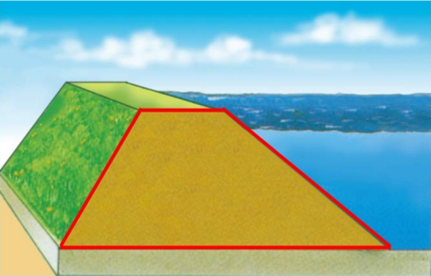
递进式问题串
案例1：梯形的面积
（1）出示三峡大坝的图片，如何求出图中梯形的面积？ （2）呈现两个一样的梯形，让学生思考并动手拼一拼、摆一摆，能否用这两个梯形拼成一个平行四边形？ （3）拼成的平行四边形的面积与原梯形的面积有什么关系？ （4）梯形的面积公式是什么？

Slide 14
递进式问题串
案例2：正方体的表面积和体积
一个正方体的棱长总和是60㎝，这个正方体的表面积是（ ）㎝²，体积是（ ）㎝³。

Slide 15
探究式问题串
探究式问题串
在设计探究式问题串时，教师边提问边倾听，边探求，边思考，边调整，边寻根，从而追根溯源，探究新知。
YOUR TITLE

Slide 16
探究式问题串
案例1：认识两位小数
2.6在哪儿？
2
3

Slide 17
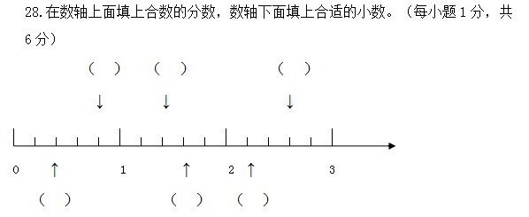
探究式问题串
案例2
案例3：探索规律
（1）81、64、49、( )、( )、( )
（2）2，3，5，8，( )，( )，( )

Slide 18
操作式问题串
在设计操作式问题串时，教师或者学生需要自己动手操作、实验、演示，对操作程序进行提问，对活动的结果进行归纳总结。通过学生仔细观察这些研究操作过程而引起的活动结果的变化，获得丰富的素材体验，也让抽象的知识具体化，让思维形象化，通过认识——实践——认识的过程，培养学生的高阶思维。
操作式问题串
YOUR TITLE

Slide 19
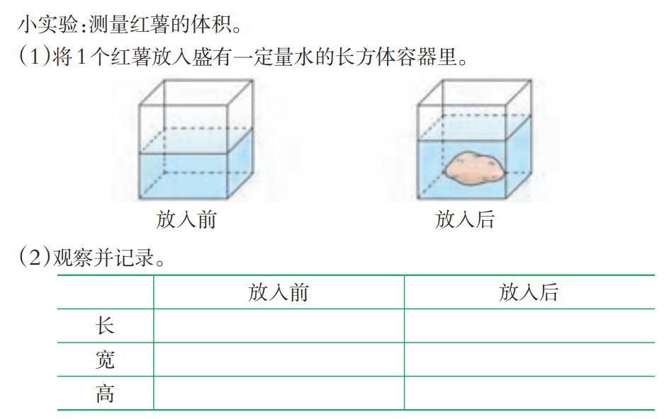
递进式问题串
案例1：
（1）通过测量红薯放入前，水在容器里面的长、宽、高分别是多少。
（2）请同学们动手操作，说说你发现了什么？
（3）放入红薯以后长宽高分别是多少。
（4）红薯的体积是多少？

Slide 20
操作式问题串
案例1：

Slide 21
操作式问题串
案例2：等底等高的圆柱和圆锥有什么关系？
（1）一个圆柱的底面半径是2厘米，高是6厘米，这个圆柱的体积是多少？
（2）一个圆锥的底面积是12.56平方厘米，高是6厘米，这个圆锥的体积是多少？

Slide 22
选择式问题串
在设计选择式问题串设计时，教师将自己的想法抛给学生，让学生根据自己的思维模式、已有知识经验进行选定。当然选择式问题串也可以将结论选择一一列出，让学生进行选择。
选择式问题串
YOUR TITLE

Slide 23
选择式问题串
案例1：小刚的日志

Slide 24
选择式问题串
案例2：一盒饮料高（ ），这盒饮料的吸管长（ ）。
A、厘米 B、米 C、分米

Slide 25
思辨式问题串
数学学习过程中经常会出现一些相近的概念，使得学生张冠李戴导致出错。当出现易混淆的概念，或者概念中蕴含辩证关系时，可以采用思辨式问题串，让学生更容易辨明概念，理清概念之间的关系。在设计思辨式问题串时，教师与学生对数学研究对象的情况、类别、事理进行辩论分析。这种思辨的过程不是为了证明知识正确，而是为了让学生能够知其然更知其所以然，了解数学规律、结论的来龙去脉。
思辨式问题串
YOUR TITLE

Slide 26
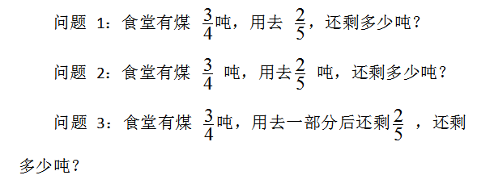
思辨式问题串
案例1：分数乘法

Slide 27
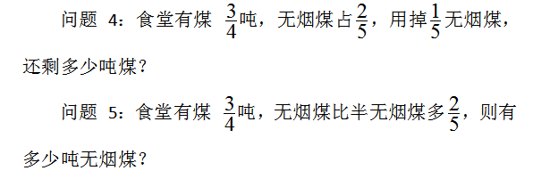
思辨式问题串
案例1：分数乘法

Slide 28
感谢垂听 批评指导

